Slide 1
汕头大学
Turbo PMAC 让电机回零PLC编程
2019年7月17日
©数控小组

Slide 2
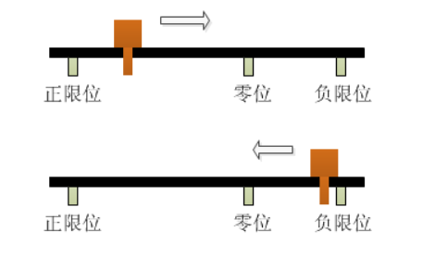
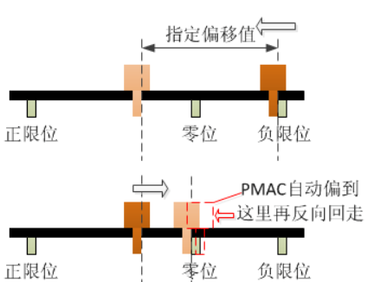
回零步骤
汕头大学
©数控小组
位置1：工作台处于正限位和零位之间
往负限位走，检测零位标志直接回零
位置2：电机台处于零位和负限位之间
往负限位走，检测到负限位标志后往正限位走
一段偏置距离，偏置距离须超过零位，变成了
位置1，再同样往负限位走，检测零位标志直
接回零

Slide 3
PLC程序编程
汕头大学
©数控小组
指令语法
PLC 0 程序使能命令： ENABLE PLC 0 //使能PLC
PLC 0 程序关闭命令： DISABLE PLC 0 //关闭PLC
走偏置距离指令： COMMAND"#1J^200000" //
开启寻找零点运动：COMMAND"#1HOME"
M变量 映射到端口，反映限位开关电平
M120->X:$078000,16 ; /*HOME限位标志，常高电平*/
M121->X:$078000,17 ; /*正限位标志，常低电平*/
M122->X:$078000,18 ; /*负限位标志，常低电平*/
I变量
I113=0 //软正限位置零
I114=0 //软负限位置零
I122=32 //电机 1手动Jog速度
I123=-1 //电机 1回零搜索速度
I7012=15 //0号编码器（即1号电机）1号通道信号捕捉

Slide 4
例程：
例程1 PLC 1
汕头大学
CLOSE
OPEN PLC 1 CLEAR
IF(P801=1)//向左走
I113=0
I114=0
I122=20
COMMAND"#1J-"
P801=2
ELSE
IF(P801=2)
IF(M120=0) //到达home标志
COMMAND"#1J/" //停止
P801=3
ENDIF
IF(M122=1) //到达负限位往正走偏置量
P801=-1
COMMAND"#1J^200000" //最小1600000
ENDIF
ENDIF
IF(P801=-1) //在负限位和零点时动作
IF(M133=1) //若到位信息为零,是否走往偏执量
P801=1
ENDIF
ENDIF
IF(P801=3)
I123=-1
I7012=15
COMMAND"#1HOME"
P801=4
ENDIF
IF(P801=4)AND(M211<4000)AND(M211>-4000)
P801=5
ENDIF
IF(P801=5)
COMMAND"#1HOMEZ"//设为原点
P801=6 //完成回零
I113=884000
I114=-65000
ENDIF
ENDIF
CLOSE
©数控小组
重要变量
M133->X:$0000B0,13,1 ; /* #1 期望速度位零的状态位，电机有速度时为0，停止为1*/
//用于检测走偏置距离是否完成。
拷贝右边例程到程序中，点击下载按钮，查看面板提示下载状态，再新建File，拷贝下页例程
操作

Slide 5
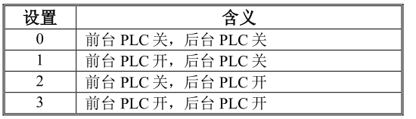
例程1 使能运行 PLC 1
汕头大学
©数控小组
例程：
拷贝右边例程到程序中，点击下载按钮即可使能运行上页主程序PLC
M120->X:$078000,16 ; /*HOME限位标志，常高电平*/
M121->X:$078000,17 ; /*正限位标志，常低电平*/
M122->X:$078000,18 ; /*负限位标志，常低电平*/
M114->X:$78005,14 //上电机
M114=1
P801=1 //给定条件
I5=3 //开启前后台程序
ENABLE PLC 1 //使能PLC 0
操作
指令语法
I5 控制哪个 PlC 程序该被置为有效。有两种类型的 PLC 程序：前台程序（PLC 0 和 PLCC 0）
PLC 0 程序使能命令： ENABLE PLC 0 //使能PLC
注意：PLC使能和开启后会处于循环运行状态，关闭使能通过PLC 0 程序使能关闭命令： DISABLE PLC 0

Slide 6
例程：
例程2 例程回零PLC改动
汕头大学
CLOSE
OPEN PLC 3 CLEAR
IF(P801=1)AND(M122=1)//向左走//801=1左限位为1避免在负限位还往负走
I113=0
I114=0
I122=32
COMMAND"#1J-"
P801=2
ELSE
IF(P801=2)
IF(M120=0) //到达home标志
COMMAND"#1J/" //停止
P801=3
ENDIF
IF(M122=1) //到达负限位往正走偏置量
P801=-1
M172=200000
COMMAND“#1J^*”//向正方向运动200000脉冲
P813=0
ENDIF
ENDIF
IF(P801=3)AND(M140=1) //P801=3并且未处于零位
I123=-1 //设置回零运动方向为负
I7013=0 //零点标志回零
I7012=15 //组合方式，当I7113代表的正限位有低信号
COMMAND"#1HOME" //开启寻找零点运动
P801=4
ENDIF
IF(P801=4)AND(M162<4000)AND(M162>-4000) //电机位置在4000～-4000之间时
P801=5
ENDIF
IF(P801=5)AND(M117s=1) //1号编码器捕捉信号
COMMAND"#1HOMEZ"//将目前位置设置为零位
P801=6
I113=884000 //软正限位置为884000
I114=-65000 //软正限位置为-6500
ENDIF
IF(P801=-1) //在负限位和零点
IF(M140=0) //若到负限位信息为零
P813=3
ENDIF
IF(M140=1)AND(P813=3)
P801=1 //回到1状态
ENDIF
ENDIF
ENDIF
©数控小组
M变量指向预设值（推荐）
M120->X:$078000,16 ; /*HOME限位标志，常高电平*/
M121->X:$078000,17 ; /*正限位标志，常低电平*/
M122->X:$078000,18 ; /*负限位标志，常低电平*/
M172->L:$0000D7 ; #1 变量手动位置/距离 (计数)
M140->Y:$0000C0,0,1 ; #1 后台在位位，运行时为0，Jog到位后为1
M162->D:$00008B ; #1 实际位置 (1/[Ixx08*32] cts)
M117->X:$078000,11 ; ENC1 捕捉标志
P变量 用户全局
P801 =1 //上位机发送开始运行回零程序变量（上位机传递变量）
回零后变成6*/
P813 =0 //过程判断，判断是否为
拷贝右边例程到程序中，点击下载按钮，查看面板提示下载状态，再新建File，拷贝下页例程
操作

Slide 7
例程2 使能运行主程序 PLC
汕头大学
©数控小组
例程：
操作
1. 拷贝右边例程到程序中
2. 打开Jog Ribbon面板
3. 把工作台移动到情况1正限位和零位位置
4. 点击下载按钮即可使能运行上页主程序PLC
5. 通过Watch Window可添加Item查看变量状态
6. 回零成功之后，P801=6
M120->X:$078000,16 ; /*HOME限位标志，常高电平*/
M121->X:$078000,17 ; /*正限位标志，常低电平*/
M122->X:$078000,18 ; /*负限位标志，常低电平*/
M172->L:$0000D7 ; #1 变量手动位置/距离 (计数)
M140->Y:$0000C0,0,1 ; #1 后台在位位，运行时为0，Jog到位后为1
M162->D:$00008B ; #1 实际位置 (1/[Ixx08*32] cts)
M117->X:$078000,11 ; ENC1 捕捉标志
M114->X:$78005,14
M114=1
P801=1
ENABLE PLC 3
I5=3
7. 用Jog面板把电机移动到情况2位置
8. 在Terminal面板输入 P801=1，可进行回零动作
9. 回零成功之后，P801=6
操作
注意：PLC使能和开启后会处于循环运行状态，关闭使能通过PLC 0 程序使能关闭命令： DISABLE PLC 0

Slide 8
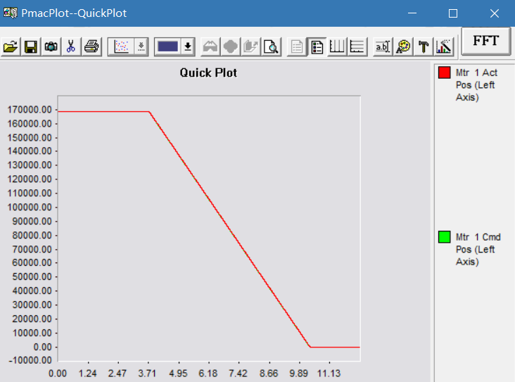
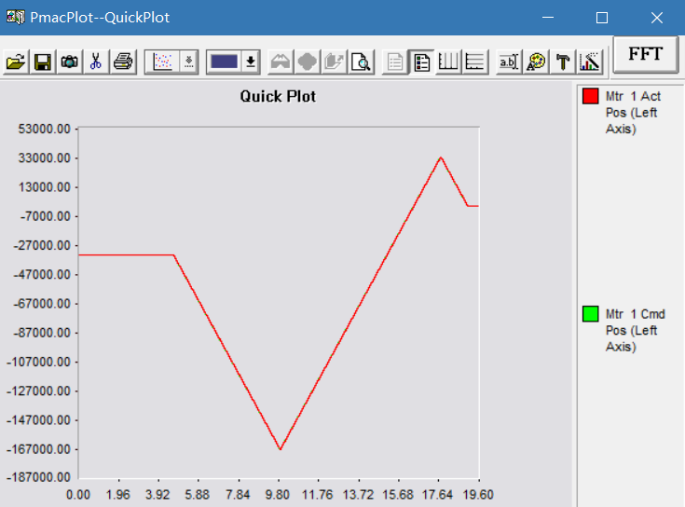
可使用Plot采集数据作出图像
汕头大学
©数控小组
位置1回零位置图：
位置2回零位置图：
先点击Define gather Buffer，在点击Begin Gathering，从点击时刻开始收集数据，运行程序，再点击End Gathering 停止收集。Upload Data再Plot。
注意：Plot采集数据使用方法可参考直线运动教程

Slide 9
理解回零HOME搜索
2019年7月19日

Slide 10
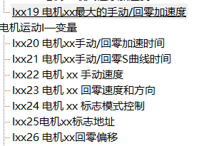
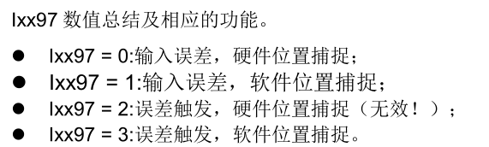
开始回零位置搜索运动。
汕头大学
©数控小组
#1HOME
HOMEZ
本命令使寻址电机执行一个回零位置搜索例程。 回零位置搜索运动的特性由电机的 I 变量 Ixx97 和 Ixx19-lxx26 控制，并将编码 I 变量 2 和 3 用于电机位置编码。
将当前命令的位置设置为零。
注意：在线回零搜索运动命令（＃xHOME）和缓冲运动程序回零搜索运动语句（HOMEn）之间的语法差别。

Slide 11
I7mn2 HOMEZ
汕头大学
©数控小组
(用第 m个伺服 IC 的 n 通道，其中 m = 0 到 9，n = 1 到 4)
I7mn3
I7mn2
• I7mn3 = 0: HOMEn (回零标志 n)
• I7mn3 = 1: PLIMn (正限位标志 n)
• I7mn3 = 2: MLIMn (负限位标志 n)
• I7mn3 = 3: USERn (用户标志 n)
I7mn2 的以下设置可能会被用到：
• I7mn2 = 0: 直接捕捉
• I7mn2 = 1: 在索引为高时(CHCn)捕捉
• I7mn2 = 2: 在标志 n 为高捕捉
• I7mn2 = 3: 在索引和标志 n 都为高时捕捉
• I7mn2 = 4: 直接捕捉
• I7mn2 = 5: 在索引为低(CHCn)捕捉
• I7mn2 = 6: 在标志 n 为高时捕捉
• I7mn2 = 7: 在索引为低和标志 n 为高时捕捉
• I7mn2 = 8: 直接捕捉
• I7mn2 = 9: 在索引为高时(CHCn)捕捉
• I7mn2 = 10: 在标志 n 为低时捕捉
• I7mn2 = 11: 在索引为高并且标志 n 为低时捕捉
• I7mn2 = 12: 直接捕捉
• I7mn2 = 13: 在索引为低时(CHCn)捕捉
• I7mn2 = 14: 在标志 n 为低时捕捉
• I7mn2 = 15: 在索引为低和标志 n 为低时捕捉
I7mn3 决定哪个限位标志输入将被用于第 m个 PMAC2 类型伺服 IC 的第 n 通道编码计数器的硬件位置捕捉（如果使用的话）。I7mn2 决定是否使用标志和标志的哪个极性能触发触发器。
m为m号电机，n为m号电机上n编码器通道
I7013=0 //0号电机，1通道
I7012=15 //组合方式，检测到低，且是回零标志低

Slide 12
对应官方资料
汕头大学
©数控小组
PDF | 标题 | 内容 | 起始页
TURBO PMAC USER MANUAL（中文版） | 13-2 触发的电机移动 | 回零运动 | 253
英文 Clipper控制器硬件手册(2018版) | Limits and Flags [Axis 1- 4] Suggested M-Variables | 限位开关M变量映射 | 34
TURBO PMAC(PMAC2) SRM（中文版） | I5 PLC 程序控制 | I5 | 19
TURBO PMAC(PMAC2) SRM（中文版） | TURBO PMAC2 推荐的 M 变量定义 | 电机 #1 状态位M133 | 647
TURBO PMAC(PMAC2) SRM（中文版） | HOME 开始回零位置搜索运动 | HOME指令 | 307
TURBO PMAC(PMAC2) SRM（中文版） | J^* | J^*偏置指令 | 319
PMAC 技术培训（初级） | 电机 x Jog 变量 13-1 手动移动控制 | Ixx20 Ixx21 | 103
TURBO PMAC USER MANUAL（中文版） |  |  | 250

Slide 13
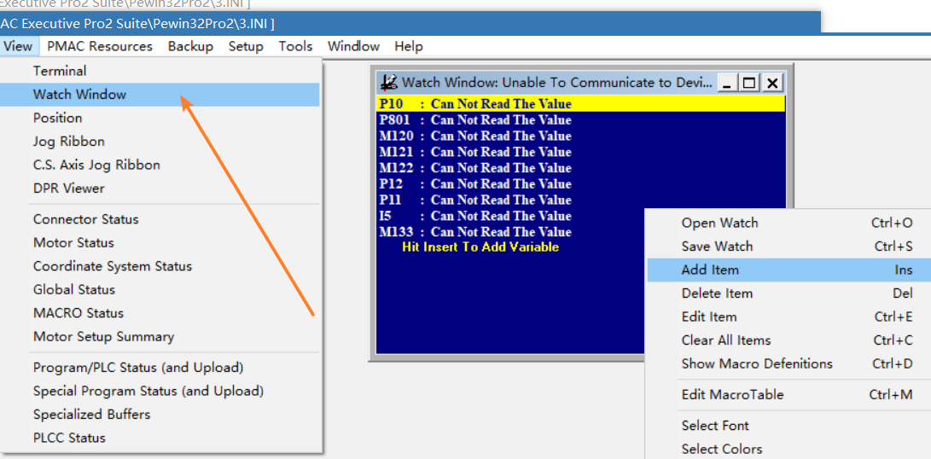
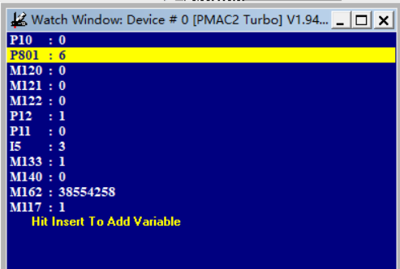
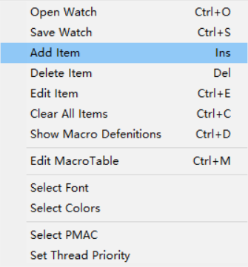
可通过Watch Window观察变量
汕头大学
©数控小组
从View中打开Watch Window，右键Add Item 添加需要查看的变量
操作

Slide 14
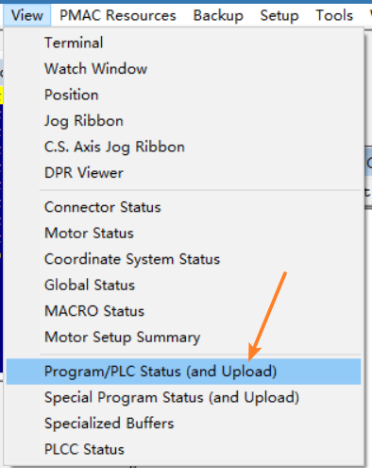
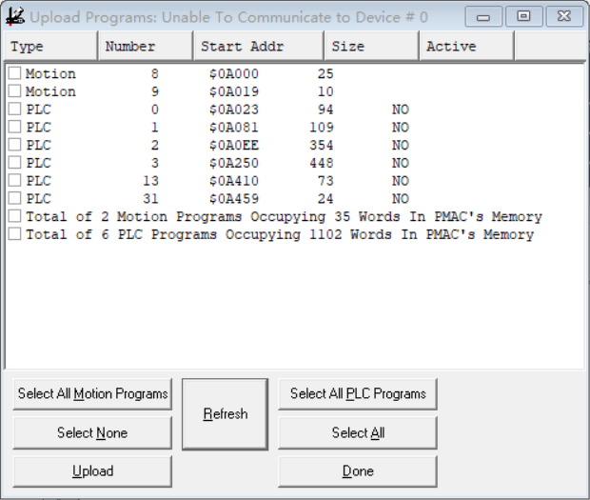
可通过Programs/PLC Status观察程序状态
汕头大学
©数控小组
PLC n 程序使能命令： ENABLE PLC n //使能PLC n为Yes
PLC n 程序关闭命令： DISABLE PLC n //关闭PLC n

Slide 15
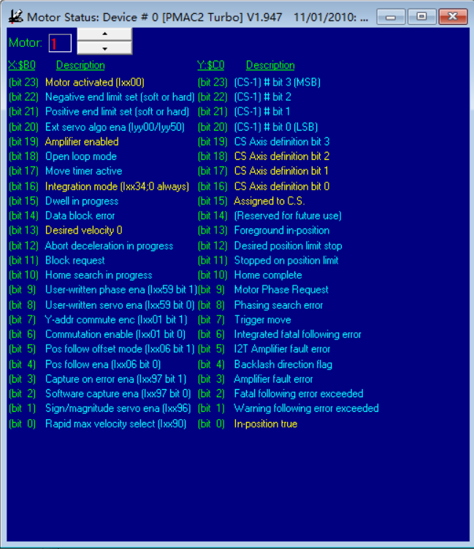
可通过Motor Status观察变量
汕头大学
©数控小组
从View中打开Watch Status，可以看到寄存器X:$0000B0和Y:$0000C0各个位（Bit）状态，黄色代表为1，蓝色代表为1
操作
M133->X:$0000B0,13,1 ;
//速度为0是该位为1
M140->Y:$0000C0,0,1 ;
// #1 后台在位位，运行时为0，Jog到位后为1
通过M变量指向各位作为回零程序判断

Slide 16
可通过Motor Status观察变量
汕头大学
©数控小组
软件参考手册中文版P647推荐M变量中
例程：
电机 #1 状态位
M130->Y:$0000C0,11,1 ; #1 停止在限位上的状态位
M131->X:$0000B0,21,1 ; #1 正限位设置位
M132->X:$0000B0,22,1 ; #1 负限位设置位
M133->X:$0000B0,13,1 ; #1 期望速度位零的状态位
M135->X:$0000B0,15,1 ; #1 暂停状态正在进行位
M137->X:$0000B0,17,1 ; #1 运行程序位
M138->X:$0000B0,18,1 ; #1 开环模式位
M139->X:$0000B0,19,1 ; #1 驱动器使能状态位
M140->Y:$0000C0,0,1 ; #1 后台在位位
M141->Y:$0000C0,1,1 ; #1 警告跟随误差位
M142->Y:$0000C0,2,1 ; #1 致命跟随误差位
M143->Y:$0000C0,3,1 ; #1 驱动器致命误差位
M144->Y:$0000C0,13,1 ; #1 前台在位位
M145->Y:$0000C0,10,1 ; #1 回零完成位
M146->Y:$0000C0,6,1 ; #1 积分跟随误差致命位
M147->Y:$0000C0,5,1 ; #1 I²T 故障位
M148->Y:$0000C0,8,1 ; #1 定相误差故障位
M149->Y:$0000C0,9,1 ; #1 正在定相搜索状态位

